Slide 1
Reproduction interdite
sans autorisation

Slide 2
MILIEU SCOLAIRE
ATELIER
DESTINÉ AUX
PARENTS

Slide 3
ACCUEIL ET PRÉSENTATION
Depuis
1991
Prévenir toutes les formes de violence faite aux enfants.
Personnel
3 volets
Parents
Enfants
1

Slide 4
ACCUEIL ET PRÉSENTATION
Objectifs
Outiller les adultes et les enfants à savoir reconnaître la violence.
Donner des moyens concrets pour y faire face.
Développer un réseau d’entraide.
2

Slide 5
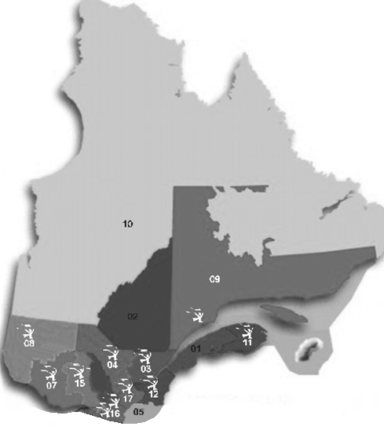
ACCUEIL ET PRÉSENTATION
10 organismes
au Québec
www.espacesansviolence.org
3

Slide 6
ACCUEIL ET PRÉSENTATION
Présentation des documents
Pochette
4

Slide 7
ANALYSE ET PROBLÉMATIQUE
Tempête d’idées
« Abus de pouvoir »
5

Slide 8
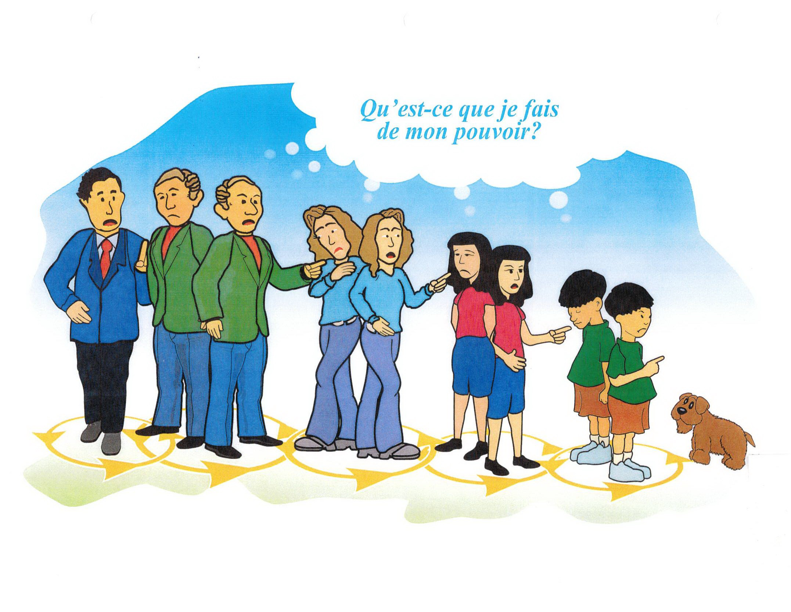
ANALYSE ET PROBLÉMATIQUE
La violence faite aux enfants est l’expression d’un abus de pouvoir d’un adulte sur un enfant ou encore d’un enfant sur un autre plus vulnérable.
6

Slide 9
ANALYSE ET PROBLÉMATIQUE
Si un enfant vient de renverser son verre de jus…
Et si c’était un adulte qui renversait son verre, est-ce que je me permettrais de réagir de la même façon…
7

Slide 10
ANALYSE ET PROBLÉMATIQUE
Lorsque la situation me dépasse...
Reculer
3R
Respirer
Réagir
Pochette
8

Slide 11
ANALYSE ET PROBLÉMATIQUE
D’après vous, qu’est-ce qui rend les enfants vulnérables face à la violence dans notre société ?
Le manque d’information
La dépendance envers les adultes
L’isolement social
9

Slide 12
ANALYSE ET PROBLÉMATIQUE
Le manque d’information
Actions à favoriser :
Fournir aux enfants de l’information qui les aidera à reconnaître la violence et à savoir comment réagir.
Sensibiliser les adultes à ce problème et les préparer à reconnaître et à recevoir des confidences.
10

Slide 13
ANALYSE ET PROBLÉMATIQUE
La dépendance envers les adultes
Actions à favoriser :
Informer les enfants de leurs droits.
Donner des moyens pour agir face au danger.
Développer l’affirmation de soi (dire non).
Développer la capacité d’utiliser leur jugement critique plutôt que de demander l’obéissance aveugle.
11

Slide 14
ANALYSE ET PROBLÉMATIQUE
L’isolement social
Actions à favoriser :
Développer l’entraide entre enfants et avec les adultes.
S’assurer que les adultes et les enfants connaissent les ressources qui existent pour eux.
Amener l’enfant à identifier des adultes de confiance dans son entourage.
12

Slide 15
ATELIER POUR ENFANTS
Le programme ESPACE a été conçu pour diminuer la vulnérabilité des enfants et augmenter leur pouvoir d’agir.
ESPACE mise sur l’affirmation, l’entraide et la force intérieure pour prévenir la violence.
13

Slide 16
ATELIER POUR ENFANTS
Quelques généralités…
ESPACE rencontre tout le milieu de vie.
Ateliers adaptés aux différents groupes d’âge.
Mêmes notions pour tous.
Trois personnes à l’animation.
Mises en situation : version négative puis positive.
Victime est à tour de rôle une fille et un garçon.
14

Slide 17
ATELIER POUR ENFANTS
Atelier maternelle
Présenté sur trois jours consécutifs.
≈ 30 minutes/jour + (jour 2 et 3)
Atelier 1ere année
Présenté sur deux jours consécutifs.
≈ 45 minutes/jour + (jour 2)
Atelier 2e à 6e année
Présenté en une seule demi-journée.
≈ 1h30 +
15

Slide 18
ATELIER POUR ENFANTS
(2eme cycle – Partie 1)
Règles
Pochette
16

Slide 19
ATELIER POUR ENFANTS
(2eme cycle – Partie 2)
Internet
Pochette
17

Slide 20
ATELIER POUR ENFANTS
(2eme cycle – Partie 3)
Rencontres individuelles
Pochette
18

Slide 21
PRÉVENTION AU QUOTIDIEN ET DISCIPLINE POSITIVE
Chapitre 2 - page 8
Pochette
19

Slide 22
PRÉVENTION AU QUOTIDIEN ET DISCIPLINE POSITIVE
Établir des règles à partir des...
Claires et sécurisantes
Concrètes et réalistes
5C
Constantes et prévisibles
Cohérentes
Conséquentes
Pochette
20

Slide 23
PRÉVENTION AU QUOTIDIEN ET DISCIPLINE POSITIVE
Souligner les bons comportements.
Décrire le comportement et non l’enfant.
Développer l’estime de soi.
Offrir des choix.
Laisser faire ses propres constats.
21

Slide 24
PISTES POUR VÉRIFIER SI UN-E ENFANT EST VICTIME DE VIOLENCE
Exercice
« Changements de comportement »
22

Slide 25
PISTES POUR VÉRIFIER SI UN-E ENFANT EST VICTIME DE VIOLENCE
Le stress chez les enfants est habituellement causé par…
Situations nouvelles : déménagement, entrée à l’école, la naissance d’un nouveau bébé dans la famille, etc.
Moments difficiles : période d’examens, divorce, perte d’un être cher, chicanes, etc.
Mais comme nous l’avons vu, la raison de son stress peut être le fait de vivre de la violence.
23

Slide 26
PISTES POUR VÉRIFIER SI UN-E ENFANT EST VICTIME DE VIOLENCE
Les enfants ne réagissent pas tous de la même façon à la violence
Cela dépend…
de leur âge;
de leur personnalité;
du type de violence vécue;
de la fréquence et de la durée des gestes posés;
du lien qui unit la victime à l’agresseur;
de la présence ou non de personnes significatives dans son environnement.
24

Slide 27
PISTES POUR VÉRIFIER SI UN-E ENFANT EST VICTIME DE VIOLENCE
Garder le silence ou mentir pour différentes raisons
Par peur de ne pas être cru.
Par crainte de représailles.
Par sentiment de culpabilité.
Pour protéger l’agresseur.
25

Slide 28
QUAND L’ENFANT SE CONFIE À VOUS
Mise en situation
« Attitudes qui favorisent la confidence »
Pochette
26

Slide 29
Qui peut m’aider ?
RESSOURCES DU MILIEU
AUTRES RESSOURCES
811
MILIEU SCOLAIRE
Secrétariat
Direction
PROCHES
DPJ
Famille
211
Amis
Voisins
MOI
Personnel
enseignant
Services
professionnels
Collègues
Hôpitaux
Groupes
d’entraide
CLSC
Personnel du
service de garde
Table
Organismes
communautaires
Pochette
27

Slide 30
RESSOURCES DU MILIEU
Loi sur la protection de la jeunesse
Si vous soupçonnez qu’un enfant ou un jeune de votre entourage est victime de violence :
Physique
Vous devez signaler.
Sexuelle
Guide : Faire un signalement au DPJ, c’est déjà protéger un enfant. Quand et comment signaler?
www.msss.gouv.qc.ca/jeunes
28

Slide 31
Qui peut m’aider ?
RESSOURCES DU MILIEU
AUTRES RESSOURCES
Police
811
MILIEU SCOLAIRE
Secrétariat
Direction
PROCHES
DPJ
Famille
211
Amis
Voisins
MOI
Personnel
enseignant
Services
professionnels
Collègues
Hôpitaux
Groupes
d’entraide
CLSC
Personnel du
service de garde
Table
Organismes
communautaires
Pochette
29

Slide 32
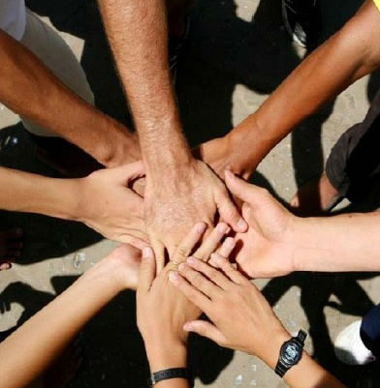
CONCLUSION
En s’impliquant en prévention, les adultes peuvent faire en sorte que les enfants…
soient mieux informés sur la violence et qu’ils sachent comment réagir;
soient moins dépendants des adultes pour répondre à leurs besoins;
soient moins isolés des ressources d’aide.
30

Slide 33
ÉVALUATION
Feuille d’évaluation
Merci
ESPACE région de Québec
418 649-5140
www.espacesansviolence.org
Pochette
31

